Slide 1

第二回卒業制作プレゼンテーション
発表チーム：ニャムランド

Slide 2
恒例のメンバー紹介
プログラム
髙鳥義行 高山拓巳
中川文仁 大塚涼祐 茶野龍起
デザイン
上田和佳 山口香奈実
永見美里
企画
山岡 純也

Slide 3
前回までのハンブレ

Slide 4

前回までのハンブレ
対戦型ARPG作るよ！

Slide 5
前回までのハンブレ
と、声高らかに宣言した時から
早一ヶ月。

Slide 6
前回までのハンブレ
就職活動に追われながらも、
制作を続けています。
(今日もＰＧ二人が就活で抜けています。)
(進捗の遅れも生じています)

Slide 7
というわけで、進捗の報告から
デザイン進捗
プロトタイプ実機プレイ

Slide 8
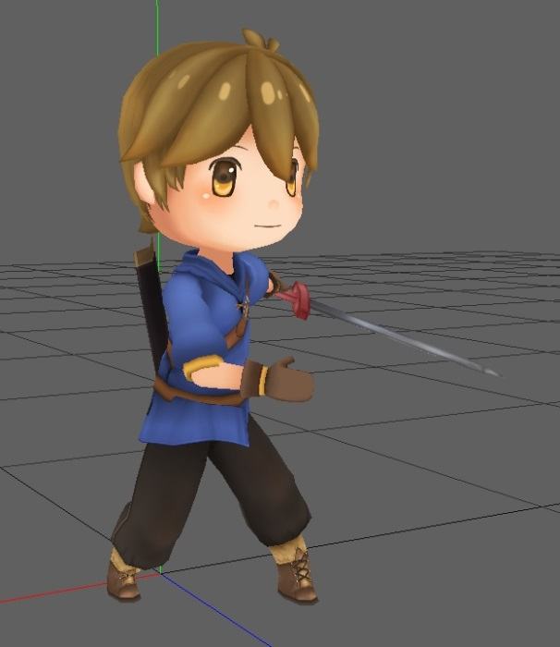
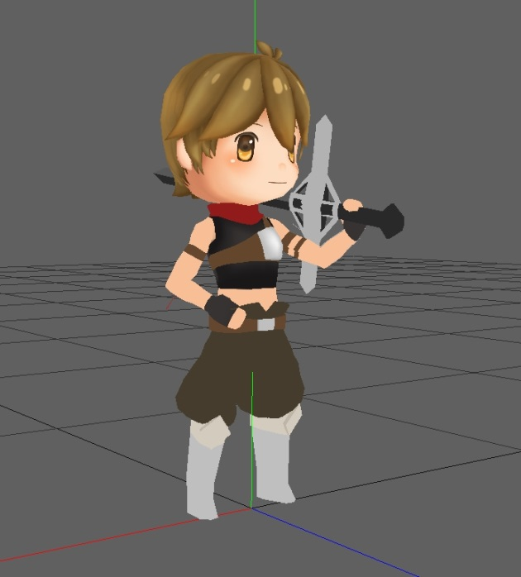
今のハンブレ進捗状況
デザイン面
スッピン、ファイターのモデル完了！ スッピンは実装済み
スッピン君
ファイター

Slide 9
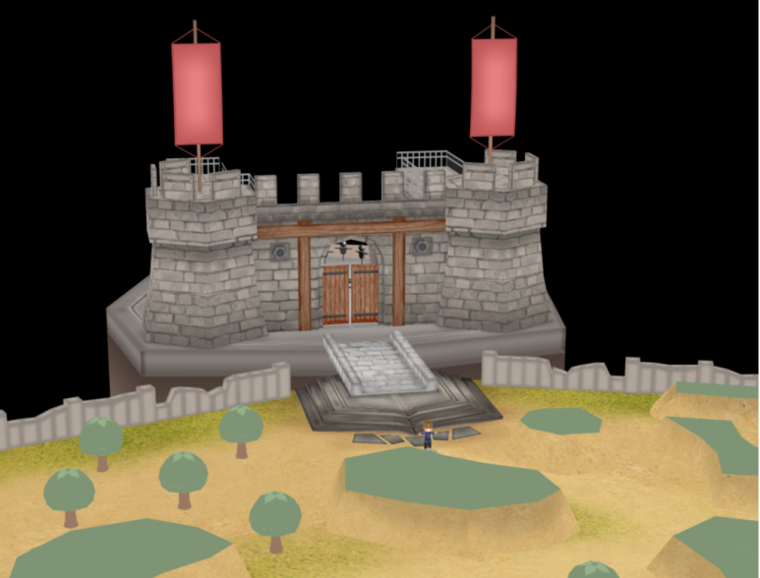
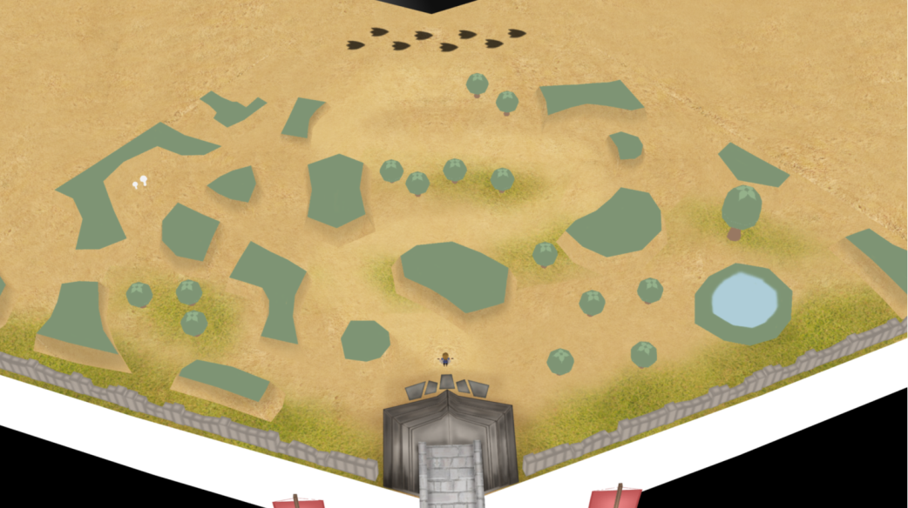
今のハンブレ進捗状況
デザイン面
戦いの舞台であるステージは現在テクスチャ制作中！
Notes:
敵キャラの紹介も忘れず！
現在ラフが上がって、モデルの製作段階に入っている

Slide 10
では、実機プレイに参ります 少々お待ちくださいませ

Slide 11
今後の実装予定＆次回発表内容(予定)
就活でのプログラム遅れを全力で取り戻します(汗)
デザイン面は随時素材を投入 次はもっと華やかに！？
(当然ですが)次回こそは遊べる状態にします。

Slide 12
ご清聴頂き、 ありがとうございました！

